Slide 1

MATRIKS
Ganjil 2023/2024

Slide 2
pendahuluan
MATRIKS
Didalam matematika diskrit, matriks digunakan untuk merepresentasikan struktur diskrit
Struktur diskrit yang direpresentasikan dengan matriks antara lain relasi, graf dan pohon.

Slide 3
definisi
Matriks adalah susunan skalar elemen-elemen dalam bentuk baris dan kolom.

Slide 4
CONTOH (matriks)
Di bawah ini adalah sebuah matriks berukuran 3 x 4
baris
kolom

Slide 5
Beberapa matriks khusus
Terdapat beberapa matriks khusus yang ditemukan dalam pembahasan matematika, antara lain :
Matriks diagonal
Matriks identitas
Matriks segitiga atas / bawah
Matriks transpose
Matriks setangkup (symmetry)
Matriks 0/1 ( zero/one )

Slide 6
Matriks diagonal
adalah matriks bujur sangkar yang semua elemennya sama dengan nol, kecuali elemen pada diagonal utamanya.
Contoh :

Slide 7
Matriks identitas
Matriks identitas, dilambangkan dengan I , adalah matriks diagonal dengan semua elemen diagonal = 1
Contoh :

Slide 8
Matriks segitiga atas bawah
Contoh matriks segitiga atas:
Contoh matriks segitiga bawah :

Slide 9
Matriks transpose
Jika baris dan kolom suatu matriks dipertukarkan.
Baris pertama menjadi kolom pertama
Baris kedua menjadi kolom kedua
Baris ketiga menjadi kolom ketiga, dst

Slide 10
Matriks setangkup (symmetry)
A adalah matriks simetri jika A^{T} = A.
Contoh :

Slide 11
Matriks 0/1 (zero-one)
Matriks 0 / 1 adalah matriks yang setiap elemennya hanya bernilai 0 atau 1.
Contoh :

Slide 12
Operasi aritmetika matriks
Operasi yang biasa dilakukan terhadap matriks adalah :
Operasi penjumlahan 2 buah matriks.
Operasi perkalian 2 buah matrik.
Operasi perkalian matriks dengan skalar.

Slide 13
1. Penjumlahan 2 buah matriks
Contoh:

Slide 14
Perkalian dua buah matriks
Contoh:

Slide 15
Perkalian matriks dengan skalar
Contoh:

Slide 16
Representasi relasi dengan matriks
Contoh:
Jika relasi direpresentasikan dengan tabel, dimana kolom pertama tabel menyatakan daerah asal, sedangkan kolom kedua menyatakan daerah hasil. Nyatakan dengan matriks
Tabel 1
Tabel 2
A | B
Amir Amir Budi Budi Cecep | IF 251 IF 323 IF 221 IF 251 IF 323
P | Q
2 2 4 2 4 3 3 | 2 4 4 8 8 9 15

Slide 17
Representasi table 1 dengan matriks
A
B
IF 221
Amir
IF 251
Budi
IF 342
Cecep
IF 323
(a)

Slide 18
Representasi tabel 2 dengan matriks
Q
P
2
2
4
3
8
4
9
15

Slide 19
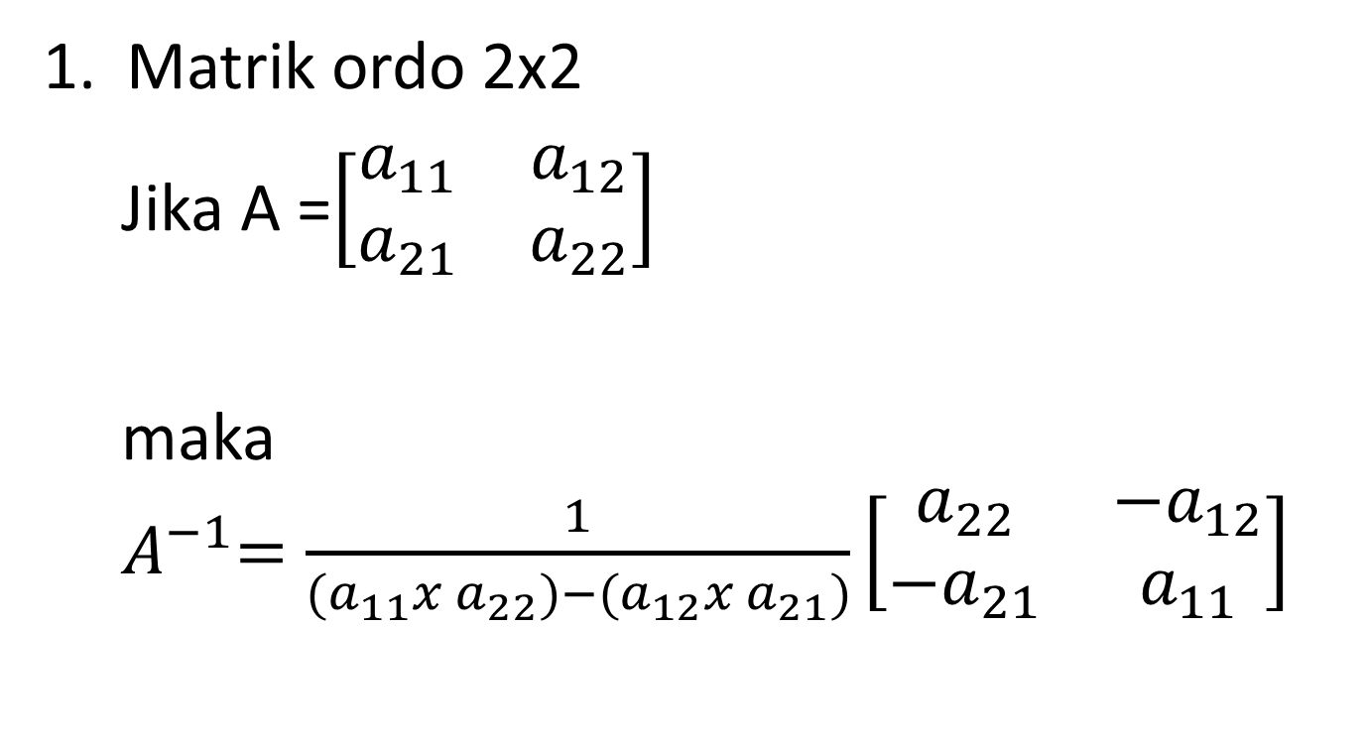
Invers matriks
Matrik ordo 2x2
Jika A =$\left[\begin{matrix}a_{11} & a_{12} \\ a_{21} & a_{22}\end{matrix}\right]$
maka ${ A}^{−1}=\frac{1}{{(a}_{11}x a_{22})−(a_{12}x a_{21})}\left[\begin{matrix}a_{22} & {−a}_{12} \\ {−a}_{21} & a_{11}\end{matrix}\right]$

Slide 20
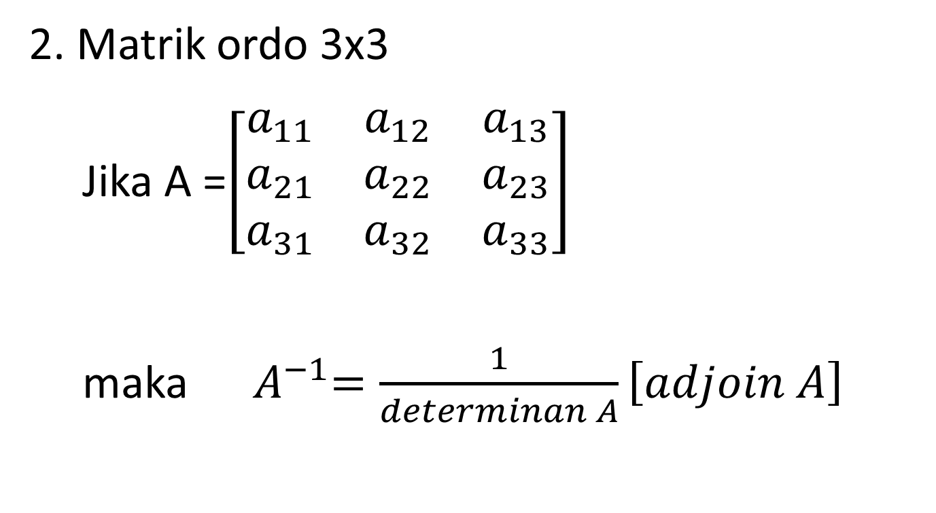
Invers matriks (2)
2. Matrik ordo 3x3
Jika A =$\left[\begin{matrix}a_{11} & a_{12} & a_{13} \\ a_{21} & a_{22} & a_{23} \\ a_{31} & a_{32} & a_{33}\end{matrix}\right]$
maka ${ A}^{−1}=\frac{1}{determinan A}\left[adjoin A\right]$

Slide 21
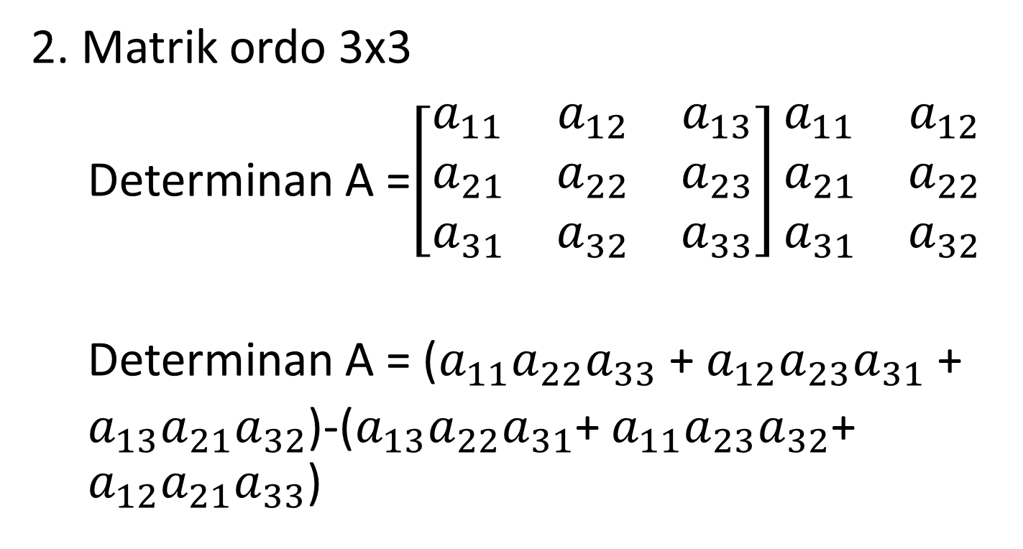
Invers matriks (2) cont’d …
2. Matrik ordo 3x3
Determinan A =$\left[\begin{matrix}a_{11} & a_{12} & a_{13} \\ a_{21} & a_{22} & a_{23} \\ a_{31} & a_{32} & a_{33}\end{matrix}\right]\begin{matrix}a_{11} & a_{12} \\ a_{21} & a_{22} \\ a_{31} & a_{32}\end{matrix}$
Determinan A = ($a_{11}a_{22}a_{33}$ + $a_{12}a_{23}a_{31}$ +
$a_{13}a_{21}a_{32}$)-($a_{13}a_{22}a_{31}$+ $a_{11}a_{23}a_{32}$+ ${ a}_{12}a_{21}a_{33}$)

Slide 22

Invers matriks (2) cont’d …
2. Matrik ordo 3x3
$\left[adjoin A\right]$ = ${\left[cofactor A\right]}^{T}$

Slide 23

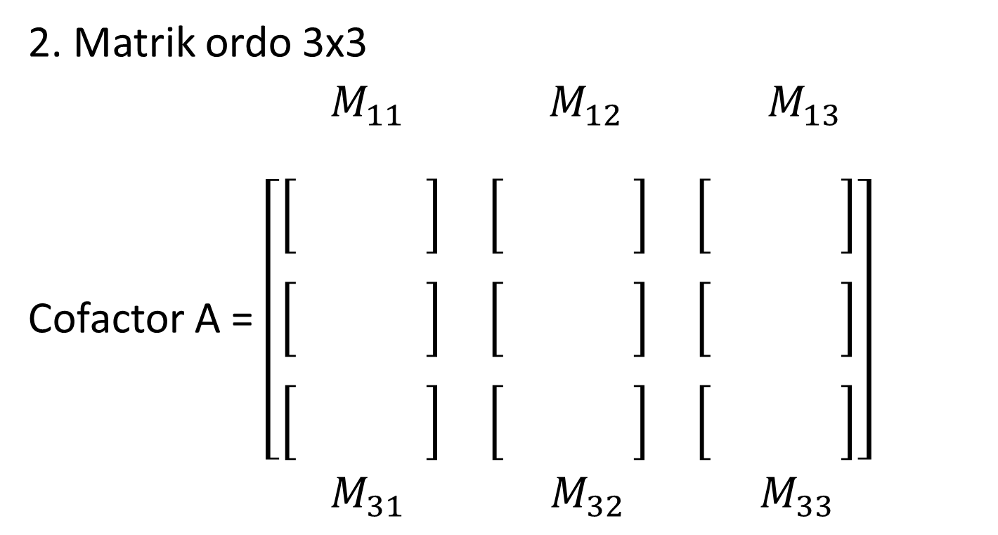


Invers matriks (2) cont’d …
$$M_{22}$$
2. Matrik ordo 3x3
${ M}_{11}$ $M_{12}$ $M_{13}$
Cofactor A =
${ M}_{31}$ $M_{32}$ $M_{33}$
$$M_{21}$$
$$M_{23}$$

Slide 24

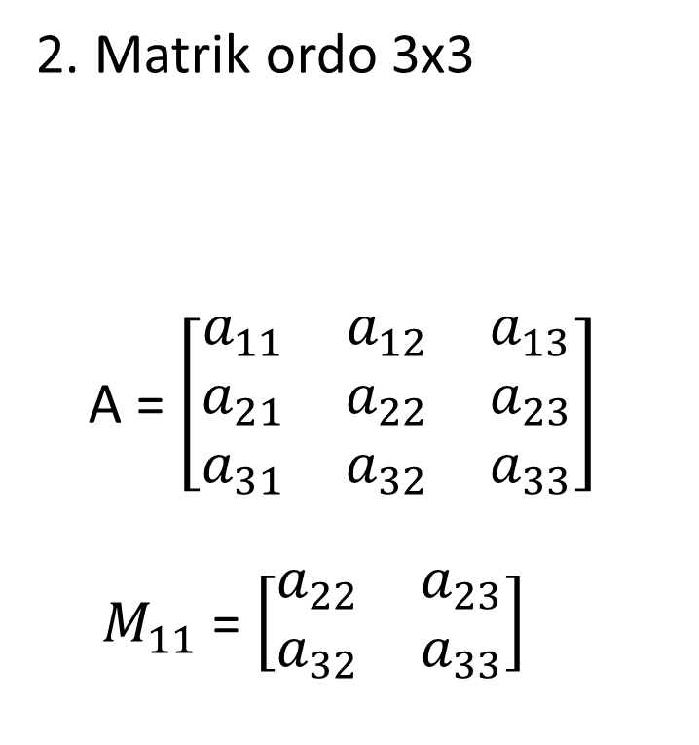
Invers matriks (2) cont’d …
2. Matrik ordo 3x3
A = $\left[\begin{matrix}a_{11} & a_{12} & a_{13} \\ a_{21} & a_{22} & a_{23} \\ a_{31} & a_{32} & a_{33}\end{matrix}\right]$
$M_{11}$ = $\left[\begin{matrix}a_{22} & a_{23} \\ a_{32} & a_{33}\end{matrix}\right]$
A =$\left[\begin{matrix}a_{11} & a_{12} & a_{13} \\ a_{21} & a_{22} & a_{23} \\ a_{31} & a_{32} & a_{33}\end{matrix}\right]$
$$M_{12}= \left[\begin{matrix}a_{21} & a_{23} \\ a_{31} & a_{33}\end{matrix}\right]$$
Dan seterusnya untuk Minor matriks $M_{13},M_{21},M_{22},M_{23},M_{13},M_{31},M_{32},M_{33}$

Slide 25
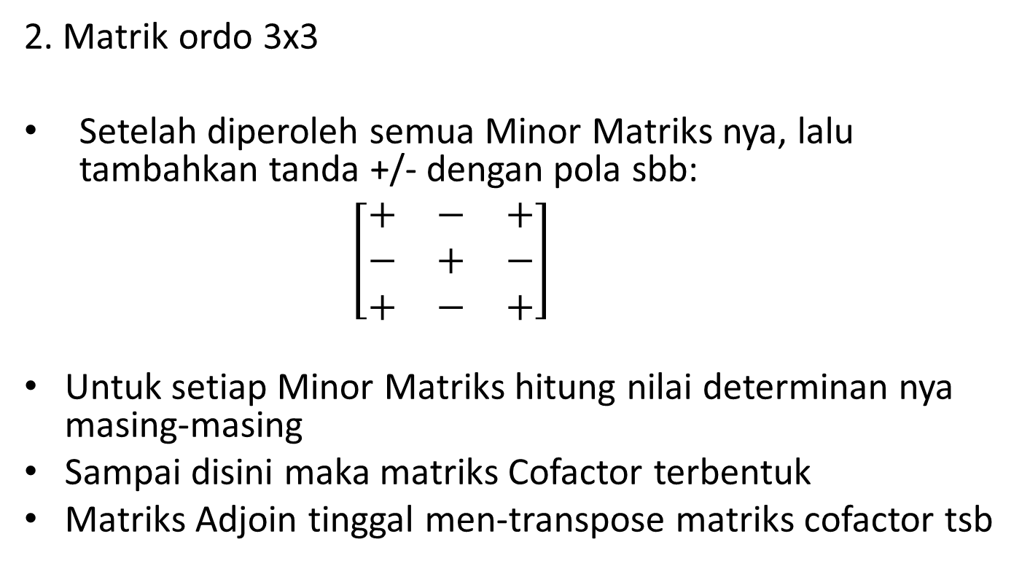
Invers matriks (2) cont’d …
2. Matrik ordo 3x3
Setelah diperoleh semua Minor Matriks nya, lalu tambahkan tanda +/- dengan pola sbb:
$\left[\begin{matrix}+ & − & + \\ − & + & − \\ + & − & +\end{matrix}\right]$
Untuk setiap Minor Matriks hitung nilai determinan nya masing-masing
Sampai disini maka matriks Cofactor terbentuk
Matriks Adjoin tinggal men-transpose matriks cofactor tsb

Slide 26
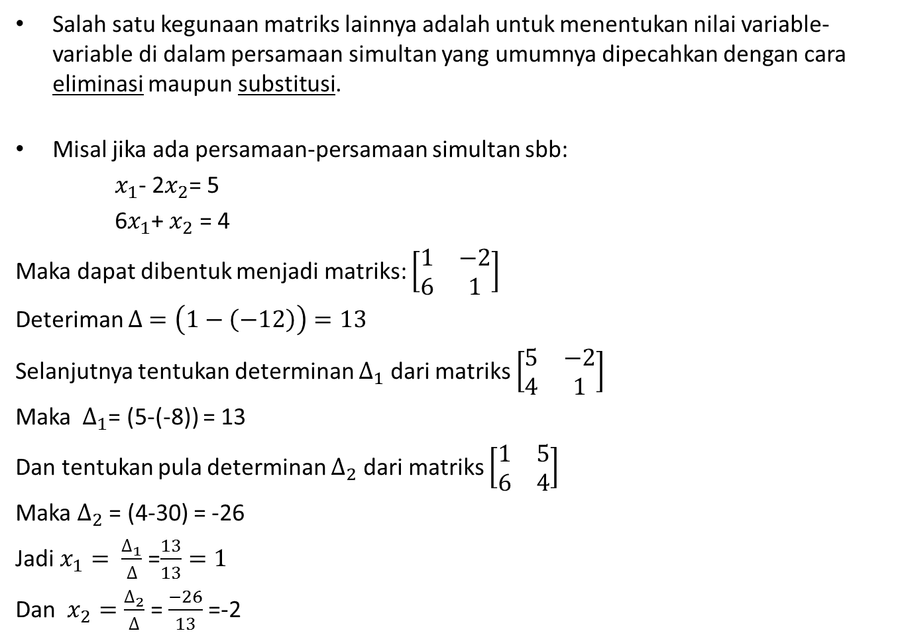
Kegunaan matriks lainnya (cramer’s rule)
Salah satu kegunaan matriks lainnya adalah untuk menentukan nilai variable-variable di dalam persamaan simultan yang umumnya dipecahkan dengan cara eliminasi maupun substitusi.
Misal jika ada persamaan-persamaan simultan sbb:
$x_{1}$- 2$x_{2}$= 5
6$x_{1}$+ $x_{2}$ = 4
Maka dapat dibentuk menjadi matriks: $\left[\begin{matrix}1 & −2 \\ 6 & 1\end{matrix}\right]$
Deteriman $∆ =\left(1−\left(−12\right)\right)=13$
Selanjutnya tentukan determinan $∆_{1}$ dari matriks $\left[\begin{matrix}5 & −2 \\ 4 & 1\end{matrix}\right]$
Maka $∆_{1}$= (5-(-8)) = 13
Dan tentukan pula determinan $∆_{2}$ dari matriks $\left[\begin{matrix}1 & 5 \\ 6 & 4\end{matrix}\right]$
Maka $∆_{2}$ = (4-30) = -26
Jadi $x_{1}= \frac{∆_{1}}{∆}$ =$\frac{13}{13}=1$
Dan $x_{2}=\frac{∆_{2}}{∆}$ = $\frac{−26}{13}$=-2

Slide 27
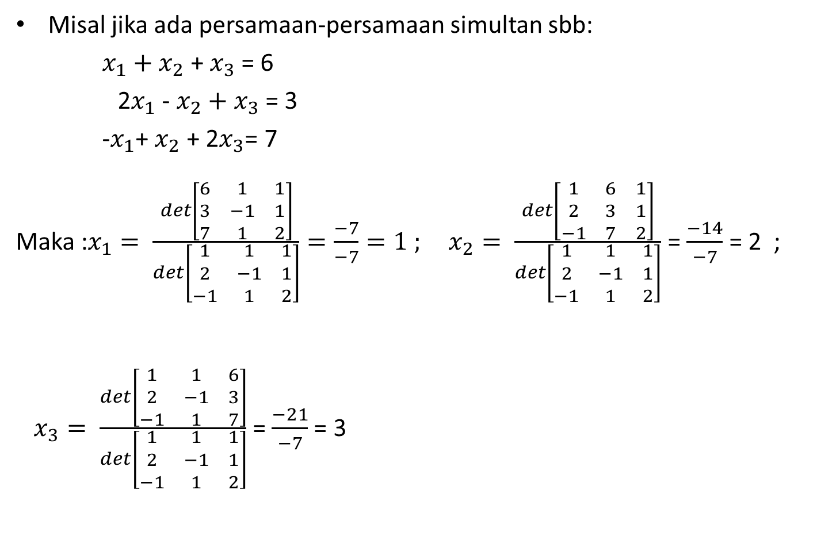
Kegunaan matriks lainnya (2)
Misal jika ada persamaan-persamaan simultan sbb:
$x_{1}+$ $x_{2}$ + $x_{3}$= 6
2$x_{1}$- $x_{2}+x_{3}$= 3
-$x_{1}$+ $x_{2}$ + 2$x_{3}$= 7
Maka :$x_{1}= \frac{\det\left[\begin{matrix}6 & 1 & 1 \\ 3 & −1 & 1 \\ 7 & 1 & 2\end{matrix}\right]}{det\left[\begin{matrix}1 & 1 & 1 \\ 2 & −1 & 1 \\ −1 & 1 & 2\end{matrix}\right]}=\frac{−7}{−7}=1 ; x_{2}= \frac{\det\left[\begin{matrix}1 & 6 & 1 \\ 2 & 3 & 1 \\ −1 & 7 & 2\end{matrix}\right]}{det\left[\begin{matrix}1 & 1 & 1 \\ 2 & −1 & 1 \\ −1 & 1 & 2\end{matrix}\right]}$ = $\frac{−14}{−7}$ = 2 ;
$x_{3}= \frac{\det\left[\begin{matrix}1 & 1 & 6 \\ 2 & −1 & 3 \\ −1 & 1 & 7\end{matrix}\right]}{det\left[\begin{matrix}1 & 1 & 1 \\ 2 & −1 & 1 \\ −1 & 1 & 2\end{matrix}\right]}$ = $\frac{−21}{−7}$ = 3

Slide 28
tugas
Buat perhitungan detail dari persamaan-persamaan simultan pada slide 27 di atas
Hints: Gunakan informasi pada slide 21 dalam penentuan determinan matrik ber ordo 3x3

Slide 29
Thank you

